Slide 1
2022 CCPC 广州题解

Slide 2
L - Station of Fate
大意：给定n个人，m个不同的车站，求出把人安排到车站中的方案数，考虑人的排列顺序以及强制每一个车站都要有人。
m<=n<=1e5
题解：考虑首先选m个人放到不同的车站里面当做基点，剩下的人能够有的可能就只有2种：插入到一个人前面或者插入到一个人后面，然后O(n)的求乘积就可以了。

Slide 3
E - Elevator
题意：一栋 m 层的楼内有 n 台电梯，第 i 台会在 ai 时刻启动并开始以 1 层 / 秒的速度上升。你可以在所有事情开始前将 2~m-1 之间某些层的按钮按下，这样第一个到这层的电梯就会在这时暂停一秒。
求使第 i 台电梯第一个到楼顶的最小操作次数。

Slide 4
相当于：一些数a_i=-x_i，每次操作可以让最大的数中编号最 小的-1，问让第i个成为最大的数中编号最小的需要多少操作； 考虑第i个成为最大的编号最小的时整个数列的形状是固定的 （显然不会操作a_i的情况下）
计算需要多少操作，按$a_i$从大到小记录前缀和并使用值域线段 树即可； • 复杂度$O(nlog(n))$

Slide 5

A - Alice and Her Lost Cat
我们设f[u][k][0/1]表示u子树中有k个叶子结点需要搜查，是否有一个另外的叶子结点通过修复u的祖先结点的监控确定。

Slide 6
H - GameX
定位是最简单的签到题。
因为 Alice 希望最终的 MEX 是偶数，所以她加的数必然都是偶数；同理，Bob 加的都是奇数。
因为 MEX 是从小往大找第一个没出现的自然数，所以两个人也每次都会从小往大加第一个没出现过的奇/偶数。
因为操作次数不多，所以把两个人的操作都确定下来之后直接输出答案即可。

Slide 7
C - Customs Controls 2
小清新图论构造题。
直接考虑 1 到每个点的最短路长度 ，不难发现，如果
都向 v 连边，那么 。由此可以用并查集维护最短路必须相同的点集。设点 x 所属的点集编号是 F(x) 。
把一个点集缩成一个点之后，因为点权为正，所以此时不能出现环，必须仍然是一个 DAG 。在这个 DAG 上跑出边权为 1 的最短路 d 。
那么对于一个点 v ，若其有入边 u->v ，那么令 即可。

Slide 8
B - Ayano and sequences
首先考虑对 a 序列的区间覆盖，令 ai 相同的一个子区间为连续段，不难发现一次区间覆盖最多只会在端点处产生两个连续段，再加上新覆盖的一段，连续段总数为 O(n)。对于一个连续段由于 ai 相同，我们可以一起统计答案。
对于一个连续段我们有四个参数：l r t0 t1，分别表示连续段的位置、出现时间、结束时间（被覆盖的时间），可以放到放到<下标，时间>的二维平面上。再考虑一次对 c 的修改操作，我们也可以把这个操作看成一个矩形，那么问题就变成了矩形加矩形求和。
于是对时间扫描线，使用树状数组/线段树即可解决本题。

Slide 9
J - Math Exam
解出a[1]=1，当a[i]>=2时a[i]=a[i-1]+2或a[i]=-a[i-1]。
考虑令b[i]=|a[i]+1|/2，那么b[1]=0,b[i]=b[i-1]+1或b[i]=b[i-1]-1
经典的折线模型，增大向右走一步，减小向上走一步。求从(0,0)出发走n步，每次向右或向上走一步，且不碰到直线y=x+1和y=x-(m+1)/2-1​的方案数。用前缀和容斥即可。

Slide 10
D - Digits
大意：给定一个非负整数序列 a，求将 a 划分为若干段，使得每段之和的字符串拼接起来得到回文的方案数。
n 不超过 150，a_i 不超过 666666。
题解：使用区间 dp，设状态 f(l,r,k,d) 和 g(l,r,k,d) 分别表示 [l,r] 区间余下 [l,l+k] 区间和的长度为 d 的前缀的方案数，和 [l,r] 区间余下 [r-k,r] 区间和的长度为 d 的后缀的方案数。
对上述复杂度为 n^4log^2a 的 dp 使用前缀和优化可以通过。
一些实现较好的计搜也可以通过，因为实际有效的状态数很难卡满 n^3loga。

Slide 11
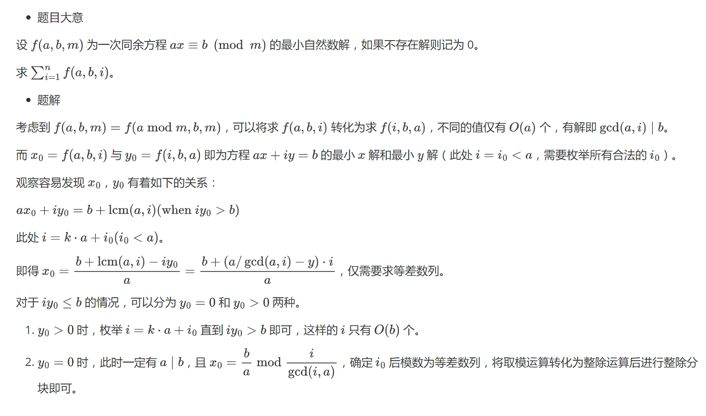
F - Equations

Slide 12
I. Infection
题目大意：有一棵树，每个点有权重，按正比于权重的概率随机选一个点作为初始感染点，非感染点有一定概率被相邻的点感染。问最终有恰好k个点感染的概率，对1~n的所有k求解。
数据范围：n ≤ 2000
定位是简单题。考虑一个树上连通点集对答案的贡献，为该点集所有点的感染概率之积*点集外的邻接点的不被感染概率之积，最后再选择点集内一个点作为初始感染点，去除其感染概率改为乘上权重。于是可以进行树上DP：
F[i][j]表示以i为根的点集中有j个点，且未选定初始感染点的贡献和。
G[i][j]表示以i为根的点集中有j个点，且已选定初始感染点的贡献和。
转移式非常简单，可以直接使用树上背包技巧优化到O(n^2)。
另一种解法：注意到转移类似卷积，故而发现答案是一个多项式的各次项系数，可以使用拉格朗日插值。
注意DP时避免除法，DP值的运算结果可能不存在逆元。

Slide 13
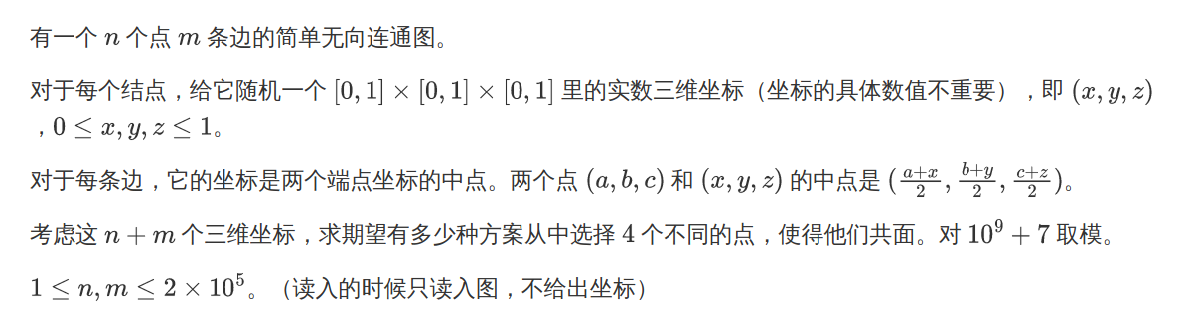
K - Middle Point Graph
题目大意

Slide 14
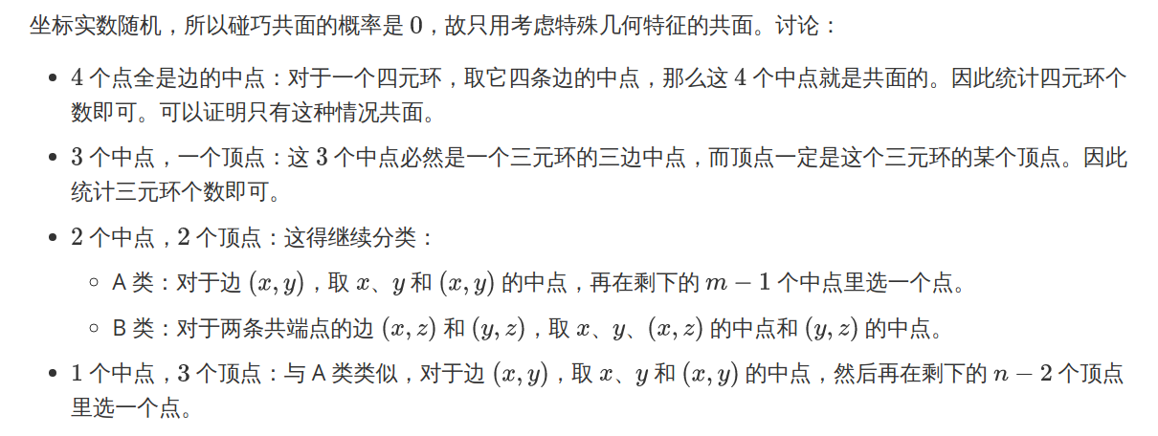
K - Middle Point Graph

Slide 15
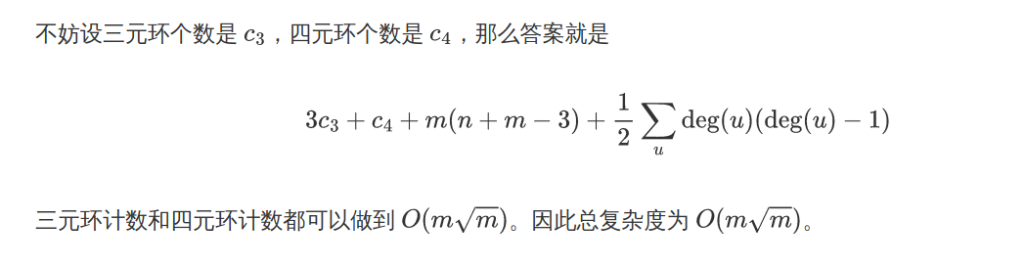
K - Middle Point Graph

Slide 16
G. Game
有两个集合 A, B。Alice 和 Bob 玩游戏，初始他们手上都有一个数 1。然后 Alice 把自己手上的数乘上 A 中的一个数（可以重复选），然后 Bob 在 B 里选，做一样的操作。
Alice 最开始连续操作两次，然后开始轮流操作。
某个瞬间，如果 Bob 手上的数是 Alice 的倍数，Bob 获胜，如果游戏不会结束，Alice 获胜。
给定集合 C，A 是 C 的一个子集，问有多少个可以让 Alice 获胜的 A。
|A|,|B|,V<=500

Slide 17
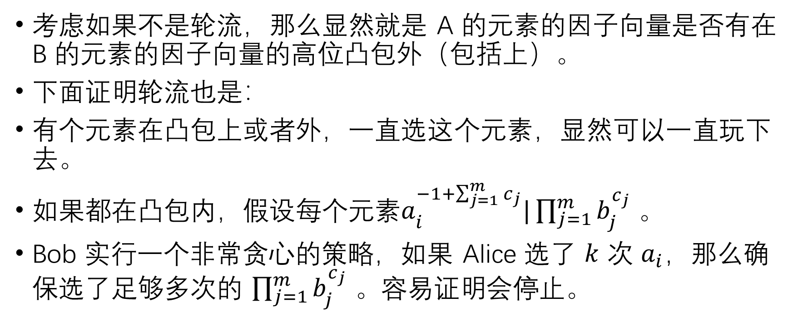
Solution

Slide 18
题解
问题变为判断每个元素是否在凸包内。
使用线性规划即可。

Slide 19
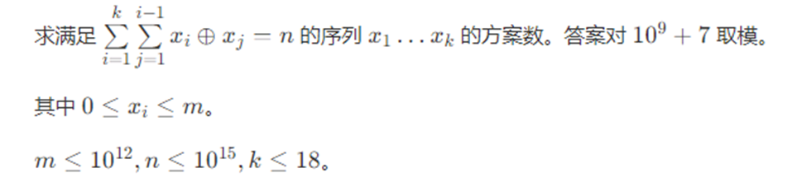
XOR Sum
题目大意

Slide 20
题解
定位是银牌题的数位DP。
记录一下有多少个变量卡住上限。
记录一下低位对高位产生的进位会有多少。
每次枚举多少个变量选1，以及这些变量和卡住上限变量的交集是多大。
预处理组合数进行转移。

